Slide 1
Jaki będzie rezultat wykonania poniższego kodu?
ten_words_list = [
"some",
"very",
"big",
"list",
"that"
"consists",
"of",
"exactly",
"ten",
"words"
]
len(ten_words_list)

Slide 2

Eksploracja danych tekstowych
Typy sekwencyjne w Python

Slide 3
Dokumentacja: https://docs.python.org

Slide 4
bisect.insort?

Slide 5
Plan
Typy sekwencyjne:
Krotka (tuple)
Lista (list)
Słownik (dictionary)
Zbiór (set)
2. Lista, słownik i zbiór - składanie
3. Funkcje
funkcja jako obiekt
funkcje anonimowe
4. Podstawowe operacje na plikach

Slide 6
Krotka (tuple)
Niemodyfikowalna sekwencja obiektów
Ma stałą długość
Jest typem “haszowalnym”
Może przechowywać dowolne typy
Zachowuje indeksy (kolejność)
Można po niej iterować
tup = 4, 5, 6
nested_tup = (4, 5, 6), (7, 8)
tuple([4, 0, 2])

Slide 7
Krotka (tuple)
możliwa “pośrednia modyfikacja”
>>> y = tuple([1,2,3])
>>> y (1, 2, 3)
>>> y[0] = 5 # Not allowed!
>>> a = [1,2,3]
>>> b = [4,5,6]
>>> t = (a,b)
>>> t ([1, 2, 3], [4, 5, 6])
>>> t[0][0] = 5
>>> t ([5, 2, 3], [4, 5, 6])

Slide 8
Lista (list)
Ma zmienną długość
Elementy mogą być modyfikowane
Zachowuje kolejność elementów
Można po niej iterować
gen = range(10)
gen
list(gen)
[0, 1, 2, 3, 4, 5, 6, 7, 8, 9]
a_list = [2, 3, 7, None]

Slide 9
Słownik (dictionary)
Określany również tablicą asocjacyjną lub mapą
Zbiór par klucz-wartość
Klucz oraz wartość są obiektami Pythona
Rozmiar oraz elementy mogą być modyfikowane
Można po nim iterować
d1 = {'a' : 'some value', 'b' : [1, 2, 3, 4]}
empty_dict = {}

Slide 10
Zbiór (set)
Zawiera unikalne elementy
Nie zachowuje kolejności elementów
“Słownik bez wartości”
Rozmiar oraz elementy mogą być modyfikowane
Można po nim iterować
{2, 1, 3}
set([2, 2, 2, 1, 3, 3])

Slide 11
Zastosowanie
W którym przypadku wykorzystasz krotkę, listę, zbiór lub słownik?
zmienna przechowująca kolejno obliczane wyrazy ciągu fibonacciego
zmienna pomocnicza w pętli przechowująca liczby które pojawiły się w poprzednich iteracjach, żeby zgromadzić unikalne wartości
zmienna przechowująca mapowanie nazw parametrów wykorzystanych w REST API na nazwy parametrów w bazie
zmienna przechowująca 2 lub więcej elementów zwracanych jednocześnie przez funkcję (np. pole i obwód koła)
zmienna przechowująca etykiety binarne dla zbioru treningowego generowane w locie

Slide 12
Comprehensions
Wyrażenia “składania list”, “tworzenia list”, “listowe”, “listotwórcze”
Większa czytelność? …pod warunkiem braku zagnieżdżenia
Iteracja + filtrowanie
wynik = []
for wartość in lista:
if warunek: wynik.append(wyrażenie)
[wyrażenie for wartość in lista if warunek]

Slide 13
Comprehensions
strings = ['a', 'as', 'bat', 'car', 'dove', 'python']
[x.upper() for x in strings if len(x) > 2]
all_data = [['John', 'Emily', 'Michael', 'Mary', 'Steven'],
['Maria', 'Juan', 'Javier', 'Natalia', 'Pilar']]
result = [name for names in all_data for name in names if name.count('e') >= 2]
result?

Slide 14
Zastosowanie
W którym przypadku wykorzystasz wyrażenie listotwórcze zamiast tradycyjnego zapisu pętli?
1 poziom zagłębienia
2 poziomy zagłębienia
3 poziomy zagłębienia
2 poziomy zagłębienia i kilka linii logiki wewnątrz pętli

Slide 15
Funkcja anonimowa - lambda
equiv_anon = lambda x: x * 2
def short_function(x):
return x * 2

Slide 16
Funkcja anonimowa - lambda
strings = ['foo', 'card', 'bar', 'aaaa', 'abab']
strings.sort(key=lambda x: len(set(list(x))))
['aaaa', 'foo', 'abab', 'bar', 'card']

Slide 17
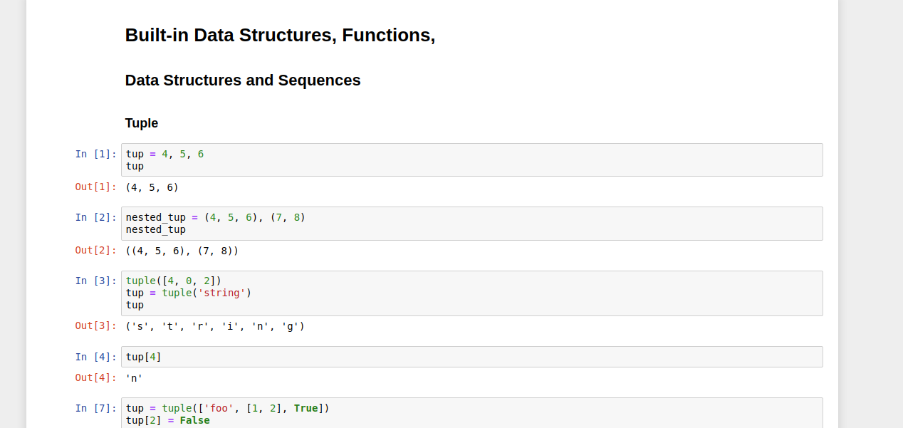
Przykłady ch03_sequence_types

Slide 18
4. Zadania - Uczenie maszynowe w Python - Wbudowane struktury danych funkcje pliki

